Slide 1
主成分分析-PCA

Slide 2
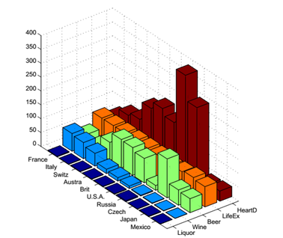
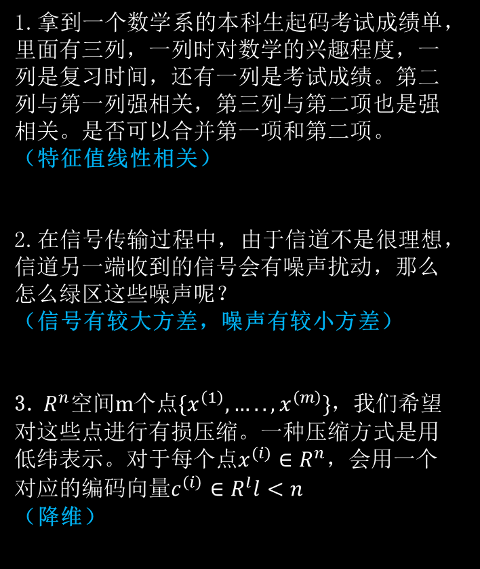
背景
1.拿到一个数学系的本科生起码考试成绩单，里面有三列，一列时对数学的兴趣程度，一列是复习时间，还有一列是考试成绩。第二列与第一列强相关，第三列与第二项也是强相关。是否可以合并第一项和第二项。
（特征值线性相关）
2.在信号传输过程中，由于信道不是很理想，信道另一端收到的信号会有噪声扰动，那么怎么绿区这些噪声呢？
（信号有较大方差，噪声有较小方差）
3. $R^{n}$空间m个点$\{x^{\left(1\right)},…..,x^{\left(m\right)}\}$，我们希望对这些点进行有损压缩。一种压缩方式是用低纬表示。对于每个点${x^{(i)}∈R}^{n}$，会用一个对应的编码向量$c^{\left(i\right)}∈R^{l}l<n$
（降维）

Slide 3
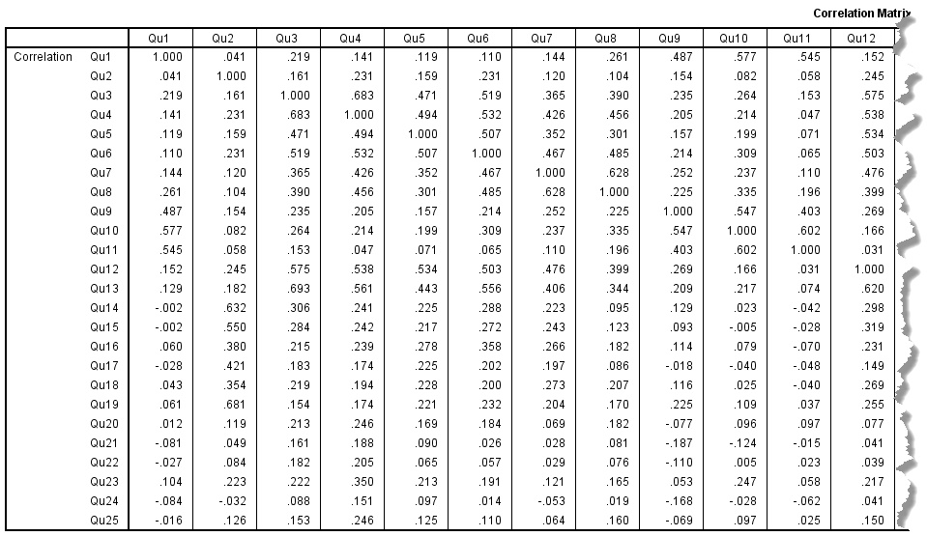

PCA简介
PCA通过线性变换将原始数据变换为一组各维度线性无关的表示，可用于提取数据的主要特征分量，常用于高维数据的降维。
1.把n维线性相关项用m维线性无关项来表示：
$${x^{(i)}∈R}^{n}{=>y}^{\left(i\right)}∈R^{l}$$
（无损压缩）
2.提取数据的主要特征分量，以较小的损失来达到降维的最大化：
$$y^{\left(i\right)}∈R^{l}=>y^{\left(i\right)}∈R^{m}$$
（有损压缩）

Slide 4
PCA的物理意义
PCA有三种理论：
最大方差理论
最小错误理论
坐标轴相关度理论
最大方差理论：
在信号处理中认为信号具有较大的方差，噪声有较小的方差，信噪比就是信号与噪声的方差比，越大越好。
因此，最好的K维特征是将n维样本点转换为k维后，每一维上的样本方差都很大。

Slide 5
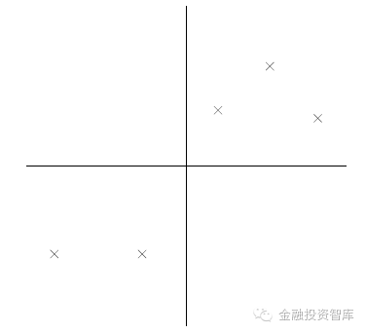
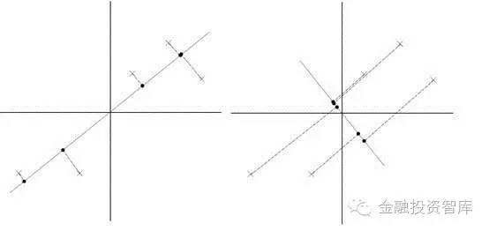
最大方差理论
0. 图中5个样本点（已经做过预处理，均值为0）
1. 将样本投射到某一维上，这里用一条过原点的直线表示（前处理的过程是指是将原点移到样本点的中心点）
根据方差最大化理论，左边的好，因为投影后的样本点之间方差最大

Slide 6
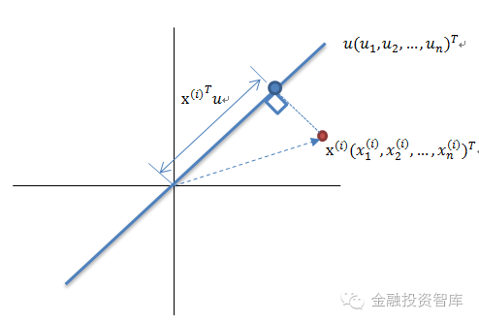


最大方差理论
2. 所有样本点在$u$上投影的方差为：
$$\frac{1}{m}\sum_{i=1}^{m}{{({x^{(i)}}^{T}u)}^{2}}$$
其中$m$为样本个数， $u$为投影轴的单位向量
$$\frac{1}{m}\sum_{i=1}^{m}{{\left({x^{\left(i\right)}}^{T}u\right)}^{2}}$$
$$=\frac{1}{m}\sum_{i=1}^{m}{u^{T}x^{\left(i\right)}}{x^{\left(i\right)}}^{T}u$$
$$=u^{T}\left(\frac{1}{m}\sum_{i=1}^{m}{x^{\left(i\right)}}{x^{\left(i\right)}}^{T}\right)u=λ=u^{T}uλ=u^{T}λu$$
$$=>u^{T}\left[\left(\frac{1}{m}\sum_{i=1}^{m}{x^{\left(i\right)}}{x^{\left(i\right)}}^{T}\right)u−λu\right]=0$$
$$=>\left(\frac{1}{m}\sum_{i=1}^{m}{x^{\left(i\right)}}{x^{\left(i\right)}}^{T}\right)u=λu$$
蓝色点是$x^{(i)}$在u上的投影点，离原点的距离是$<x^{(i)},u>$，即$x^{(i)}u^{T}$或${x^{(i)}}^{T}u$，由于这些点的每一维特征均值都为0，因此投影到$u$上的额样本点均值仍为0

Slide 7

最大方差理论
$$\left(\frac{1}{m}\sum_{i=1}^{m}{x^{\left(i\right)}}{x^{\left(i\right)}}^{T}\right)u=λu$$
由此可知：令$\left(\frac{1}{m}\sum_{i=1}^{m}{x^{\left(i\right)}}{x^{\left(i\right)}}^{T}\right)=A$则$λ$为$A$特征值，$u$为特征向量
最佳的投影直线是特征值$λ$最大时对应的特征向量，其次是$λ$第二大对应的特征向量，依次类推。
因此我们只需要对协方差矩阵进行特征值分解，得到的前$k$大特征值对应的特征向量就是最佳的$k$维新特征，而且这$k$维新特征是正交的。

Slide 8
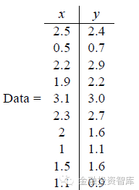
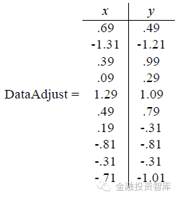


PCA步骤
归零。 对样本的每个特征求平均值并归零。
$${x^{(i)}}^{T}u$$
$$\left(\frac{1}{m}\sum_{i=1}^{m}{x^{\left(i\right)}}{x^{\left(i\right)}}^{T}\right)u=λu$$

Slide 9

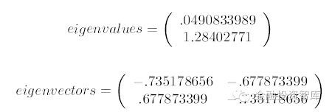


PCA步骤
2. 求特征协方差矩阵。
$${x^{(i)}}^{T}u$$
3. 求协方差矩阵的特征值和特征向量。
$$\left(\frac{1}{m}\sum_{i=1}^{m}{x^{\left(i\right)}}{x^{\left(i\right)}}^{T}\right)u=λu$$

Slide 10
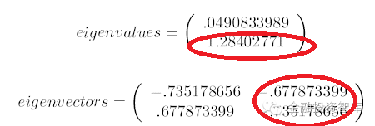


PCA步骤
4. 将特征值由大至小排序，选择其中最大的k个，然后将其对应的k个特征向量
$${x^{(i)}}^{T}u$$
$$\left(\frac{1}{m}\sum_{i=1}^{m}{x^{\left(i\right)}}{x^{\left(i\right)}}^{T}\right)u=λu$$
5. 将样本点投影到选取的特征向量上。

